Slide 1
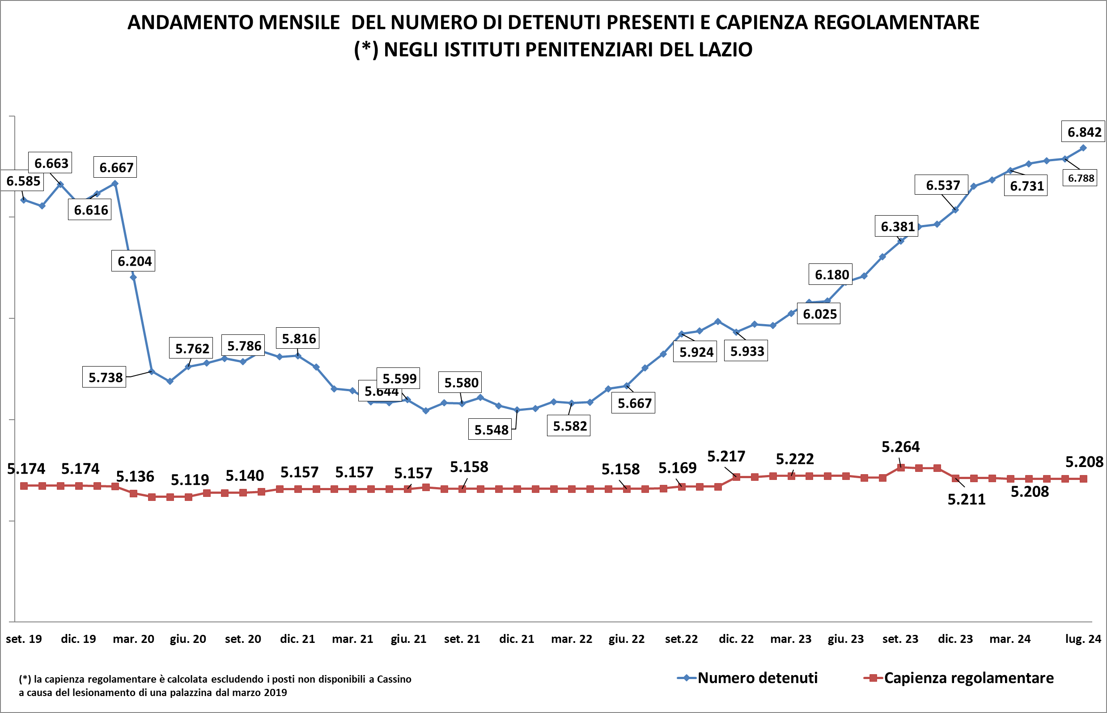
Fonte: elaborazioni di dati Dipartimento Amministrazione Penitenziaria (DAP)

Slide 2
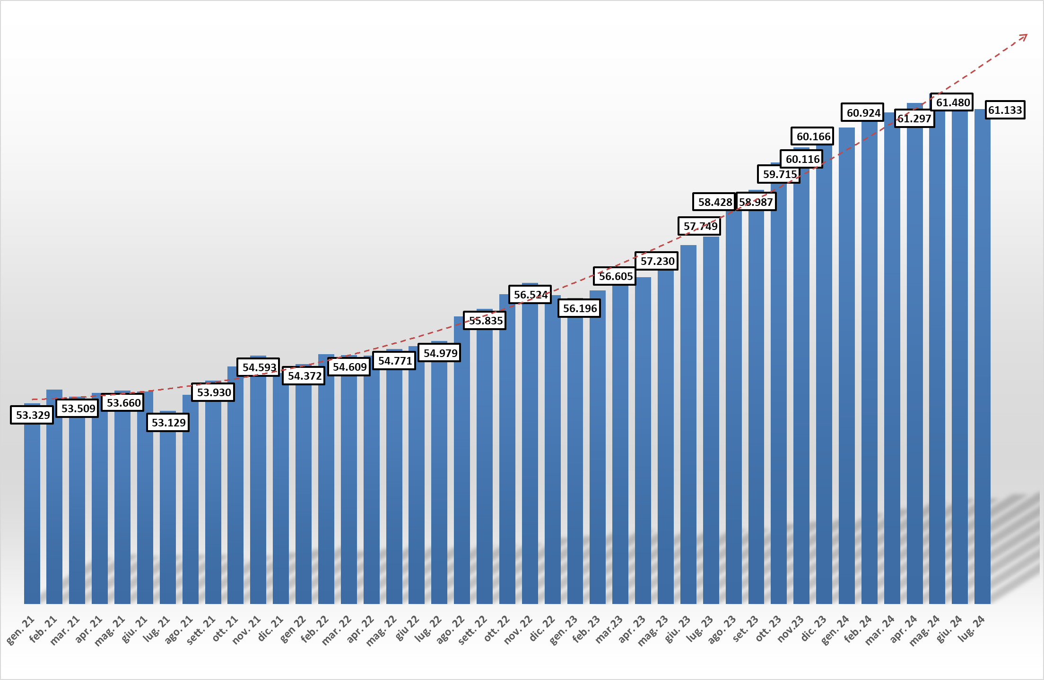
Numero di persone detenute negli Istituti penitenziari in Italia
Gen.2021- Lug. 2024
Fonte: elaborazioni di dati DAP

Slide 3
Dettaglio dei detenuti presenti negli istituti penitenziari del Lazio al 31/07/2024
Istituto | Tipo istituto | Capienza Regolamentare | POSTI effettivamente disponili (*) | Detenuti presenti al 31 luglio |  | di cui stranieri
 |  |  |  | Totale | Donne
CASSINO - | CC | 200 | 127 | 214 |  | 69
FROSINONE "G. PAGLIEI" | CC | 513 | 489 | 621 |  | 237
PALIANO - | CR | 156 | 152 | 63 | 4 | 5
LATINA - | CC | 77 | 77 | 119 | 34 | 23
RIETI "N.C." | CC | 295 | 271 | 504 |  | 278
CIVITAVECCHIA "G. PASSERINI" | CR | 144 | 92 | 76 |  | 16
CIVITAVECCHIA "N.C." | CC | 357 | 311 | 526 | 37 | 267
ROMA "G. STEFANINI" REBIBBIA FEMMINILE | CCF | 272 | 261 | 358 | 358 | 121
ROMA "R. CINOTTI" REBIBBIA N.C.1 | CC | 1.170 | 1057 | 1.581 |  | 488
ROMA "REBIBBIA TERZA CASA" | CC | 172 | 132 | 87 |  | 17
ROMA "REBIBBIA" | CR | 445 | 304 | 296 |  | 32
ROMA "REGINA COELI" | CC | 628 | 626 | 1121 |  | 566
VELLETRI - | CC | 412 | 386 | 591 |  | 190
VITERBO "N.C." | CC | 440 | 405 | 685 |  | 265
TOTALE |  | 5.208 | 4.617 | 6.842 | 433 | 2.574
(*) i posti effettivamente disponibili degli istituti del Lazio sono calcolati in base all’ultimo aggiornamento disponibile delle schede di trasparenza degli istituti consultabili sul sito del Ministero della Giustizia
Fonte: elaborazioni di dati DAP

Slide 4
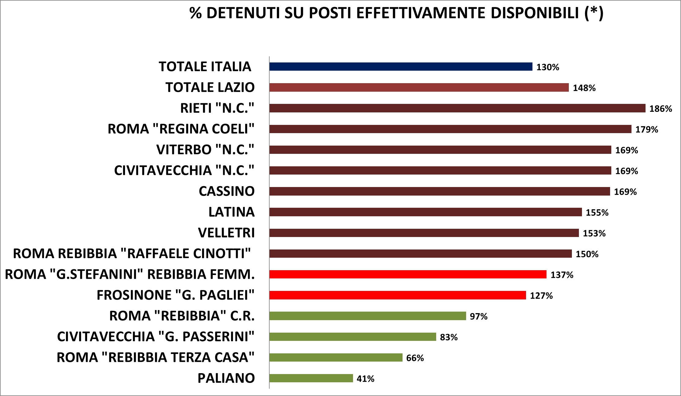
Tasso di affollamento negli istituti penitenziari del Lazio e in Italia calcolato sul totale dei posti effettivamente disponibili al 31 luglio 2024
(*) i posti effettivamente disponibili degli istituti penitenziari in tutta Italia sono calcolati in base all’ultimo aggiornamento disponibile delle schede di trasparenza degli istituti consultabili sul sito del ministero della Giustizia
Fonte: elaborazioni di dati DAP

Slide 5
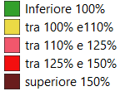
Tasso affollamento calcolato sul numero effettivo di posti disponibili(*) e numero di detenuti per regione negli istituti penitenziari d’Italia al 31 luglio 2024
Tasso affollamento per Regione
(*) i posti effettivamente disponibili degli istituti del Lazio sono calcolati in base all’ultimo aggiornamento disponibile delle schede di trasparenza degli istituti consultabili sul sito del Ministero della Giustizia
Fonte: elaborazioni di dati DAP

Slide 6
Variazione del numero di detenuti presenti per regione tra il 30 giugno 2024 e il 31 luglio 2024
Fonte: elaborazioni di dati DAP

Slide 7
Primi venti istituti penitenziari in Italia per tasso di affollamento su posti effettivamente disponibili al 31 luglio 2024
ISTITUTO | CAPIENZA "ufficiale" | PRESENTI | DONNE | STRANIERI | POSTI NON DISPONIBILI | POSTI EFFETTIVAMENTE DISPONBILI | TASSO AFFOLLAMENTO "UFFICIALE" | TASSO AFFOLLAMENTO SU POSTI DISPONIBILI
MILANO "F. DI CATALDO" SAN VITTORE | 749 | 1.111 | 83 | 691 | 264 | 485 | 148% | 229%
BRESCIA "N. FISCHIONE" CANTON MONBELLO | 182 | 385 |  | 166 | 0 | 182 | 212% | 212%
FOGGIA - | 364 | 669 | 33 | 92 | 19 | 345 | 184% | 194%
COMO - | 226 | 431 | 47 | 219 | 2 | 224 | 191% | 192%
POTENZA "A. SANTORO" | 110 | 99 |  | 15 | 58 | 52 | 90% | 190%
TARANTO - | 500 | 913 | 53 | 63 | 17 | 483 | 183% | 189%
VASTO - | 255 | 385 | 41 | 131 | 50 | 205 | 151% | 188%
VARESE - | 53 | 99 |  | 50 | 0 | 53 | 187% | 187%
RIETI "N.C." | 295 | 504 |  | 278 | 24 | 271 | 171% | 186%
BUSTO ARSIZIO - | 240 | 420 |  | 211 | 10 | 230 | 175% | 183%
VERONA "MONTORIO" | 335 | 576 | 37 | 345 | 19 | 316 | 172% | 182%
BERGAMO "Don Fausto RESMINI" | 319 | 570 | 38 | 265 | 1 | 318 | 179% | 179%
ROMA "REGINA COELI" | 628 | 1.121 |  | 566 | 2 | 626 | 179% | 179%
UDINE - | 95 | 169 |  | 94 | 0 | 95 | 178% | 178%
BRESCIA "VERZIANO" | 71 | 122 | 41 | 43 | 0 | 71 | 172% | 172%
MONZA - | 411 | 696 |  | 319 | 5 | 406 | 169% | 171%
CHIETI - | 79 | 135 | 35 | 32 | 0 | 79 | 171% | 171%
CAMPOBASSO - | 106 | 164 |  | 44 | 10 | 96 | 155% | 171%
VITERBO "N.C." | 440 | 685 |  | 265 | 35 | 405 | 156% | 169%
CIVITAVECCHIA "N.C." | 357 | 526 | 37 | 267 | 46 | 311 | 147% | 169%
Fonte: elaborazioni di dati DAP

Slide 8
Detenuti per Posizione Giuridica In Italia e nel Lazio al 31 luglio 2024
Fonte: elaborazioni di dati DAP

Slide 9
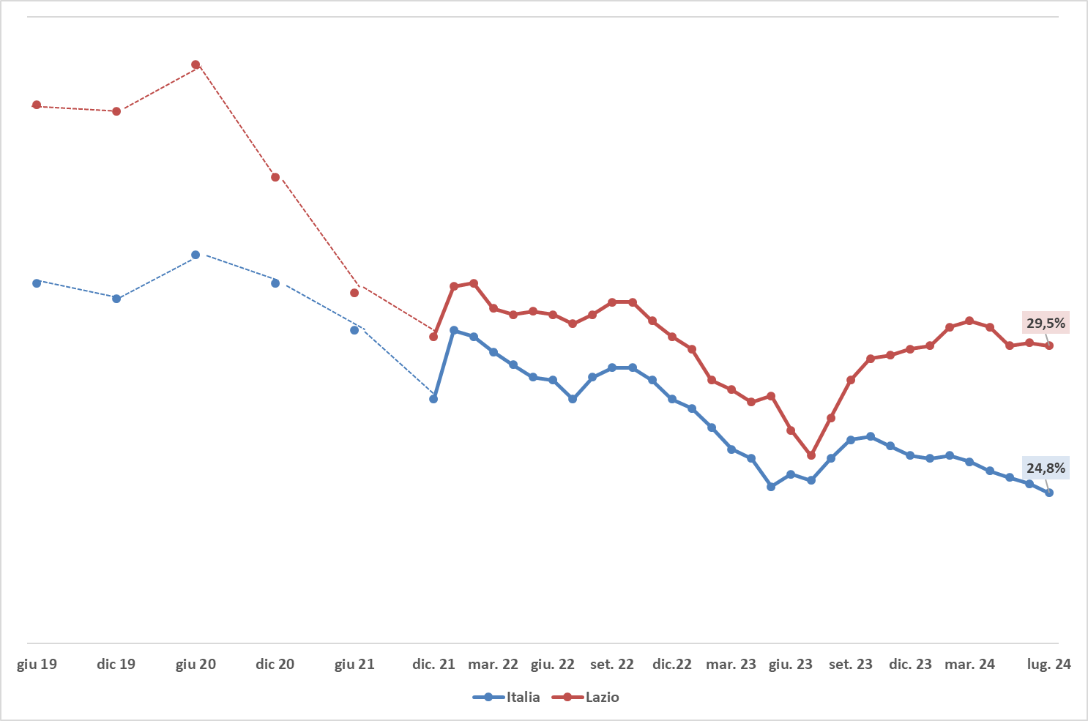
Percentuali di detenuti in attesa di giudizio in Italia e nel Lazio tra giugno 2019 e luglio 2024
Fonte: elaborazioni di dati DAP

Slide 10
Detenuti per Nazionalità In Italia e nel Lazio al 31 luglio 2024
Fonte: elaborazioni di dati DAP

Slide 11
Detenuti per Genere in Italia e nel Lazio al 31 luglio 2024
Fonte: elaborazioni di dati DAP

Slide 12
Detenute madri con figli al seguito presenti negli Istituti penitenziari in Italia al 31 luglio 2024
Regione | Istituto | Italiane |  | Straniere |  | Totale
di | di
detenzione | detenzione | Presenti | Figli al seguito | Presenti | Figli al seguito | Presenti | Figli al seguito
CAMPANIA | LAURO- - ICAM | 2 | 2 | 2 | 2 | 4 | 4
LAZIO | ROMA"G. STEFANINI" REBIBBIA FEMMINILE - CCF | 1 | 1 | 1 | 1 | 2 | 2
LOMBARDIA | BOLLATE"II C.R." - CR | 1 | 1 | 2 | 2 | 3 | 3
LOMBARDIA | MILANO"F. DI CATALDO" SAN VITTORE - CCF | 0 | 0 | 5 | 6 | 5 | 6
PIEMONTE | TORINO"G. LORUSSO - L. CUTUGNO" LE VALLETTE - CC | 2 | 4 | 2 | 2 | 4 | 6
PUGLIA | LECCE"N.C." - CC | 1 | 1 | 0 | 0 | 1 | 1
VENETO | VENEZIA"GIUDECCA" - CRF | 0 | 0 | 2 | 2 | 2 | 2
Totale |  | 7 | 9 | 14 | 15 | 21 | 24
Fonte: elaborazioni di dati DAP

